Slide 1
Sport
NUME PRENUME ___________________

Slide 2
Organigrama
Jeames Fearon
Director executiv
Paul Roberts
Director de finanţe
Suzanne Wells
Director Marketing
Anne Laing
Director de training
James Miller
Contabil
Paula Jones
Asistent de Marketing
Joan Dillon
Asistent de training
Karen Dunne
Asistent contabil
Paula Green
Asistent contabil

Slide 3

Abonamente

Slide 4
Orar
Sauna se deschide la 7 am până 10 pm
Sala de aburi se deschide la 7 am până la 9 pm
Piscina se deschide la 7 am până la 9 pm
Tenis, Badminton, Gimnastica de la 9 am până la 10 pm

Slide 5
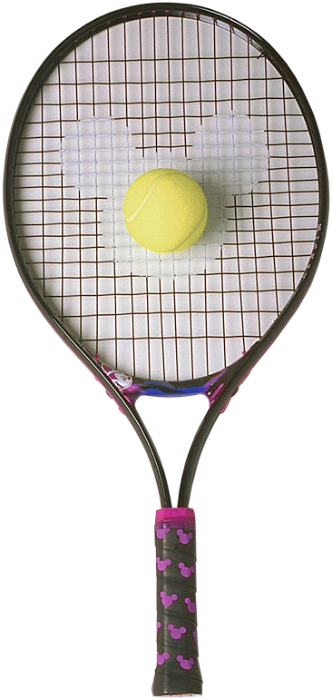

Tenis
6 terenuri de tenis acoperite
4 terenuri de tenis descoperite
Sunt disponibili antrenori
Se organizează turnee de tenis de orice nivel
Disponibil serviciu de racordare a rachetelor de tenis

Slide 6
Badminton
4 terenuri de badminton
Concursuri regulate
Sunt disponibili antrenori
Se organizeză turnee pentru orice nivel
Disponibil serviciu de racordare

Slide 7
Sală de fitness
Sală complet dotată
Instructori calificaţi
Băuturi reci disponibile
Deschis toată săptămâna
Calorii controlate

Slide 8
Restaurant
Restaurant deschis de la 8 am la 8 pm
Mâncăruri vegetariene
Meniuri speciale pentru copii
Mâncăruri dietetice

